Slide 1
681: Convex Hull Finding
★★★☆☆
題組：Problem Set Archive with Online Judge
題號：681: Convex Hull Finding
解題者：林珈均
解題日期：2019年5月16日
題意：給定一個多邊形，輸出能包圍他的凸多邊形。

Slide 2
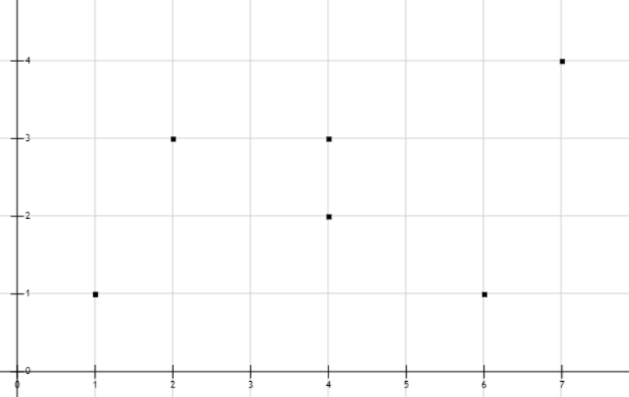
題意範例：
輸入：
2 //num of cases
7 //num of points
1,1 //point1
4,2 //point2
6,1 //point3
7,4 //point4
4,3 //point5
2,3 //point6
1,1 //point1 again
-1 //separate test cases

Slide 3
題意範例：
輸出：
5 //num of points
1,1 //point1 (1)
6,1 //point2 (3)
7,4 //point3 (4)
2,3 //point4 (6)
1,1 //point1 again
-1 //separate test cases

Slide 4
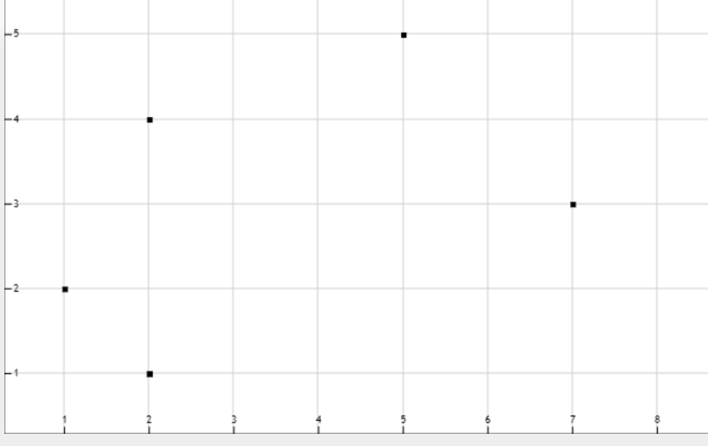
題意範例：
輸入：
6
2,1
7,3
5,5
2,4
1,2
2,1
//end of input

Slide 5
題意範例：
輸出：
6
2,1
7,3
5,5
2,4
1,2
2,1
//end of output

Slide 6
解法：由起點開始，取前面、本身和後面共三個點，用向量外積來判斷轉向為順時針還是逆時針，藉此判斷本身為凸點或凹點，將凹點刪除後即為解答。
解法範例：
順時針

Slide 7
解法：由起點開始，取前面、本身和後面共三個點，用向量外積來判斷轉向為順時針還是逆時針，藉此判斷本身為凸點或凹點，將凹點刪除後即為解答。
解法範例：
逆時針

Slide 8
討論：
注意輸出順序：
由y最小的點開始輸出，y相同則由x小的先
本題的時間複雜度為O(n)，每個點做檢查，直到剩餘的點為凸多邊形。
本題也可使用Divide and conquer演算法，但因題目照著逆時針順序輸入點，因此直接計算外積更為直觀。

